Slide 1
Народные инструменты

Slide 2
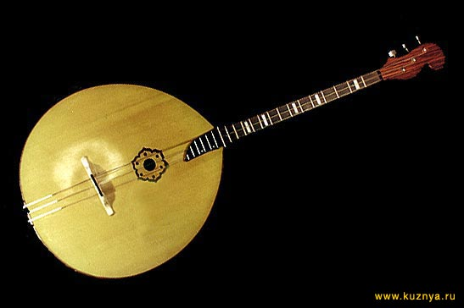

Slide 3
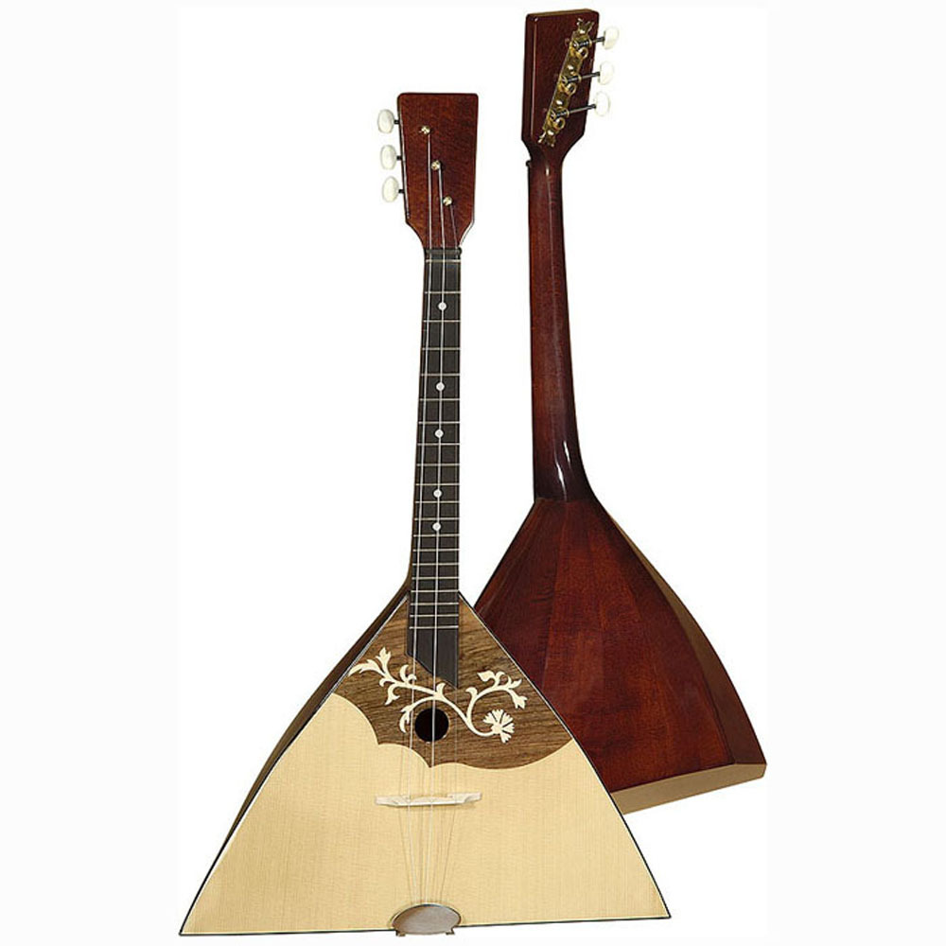

Slide 4
Струнные народные инструменты:
1. домра 2.балалайка 3. гусли

Slide 5
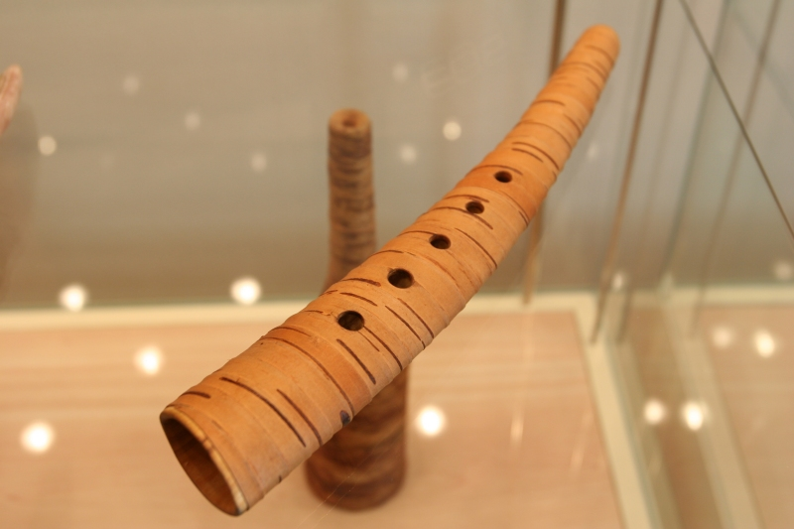

Slide 6
Деревянные духовые народные инструменты:
1. Рожок
2. Дудочка
3. Свирель
4. Жалейка

Slide 7
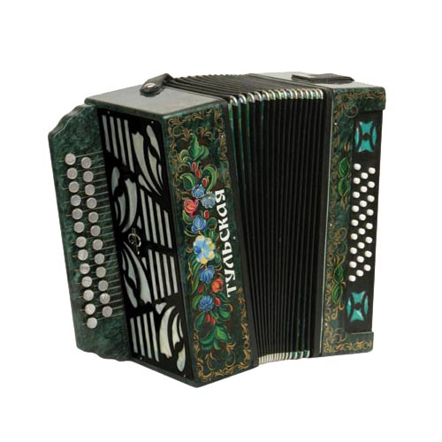

Slide 8
Клавишно-духовые народные инструменты:
1. Гармонь
2. Баян

Slide 9
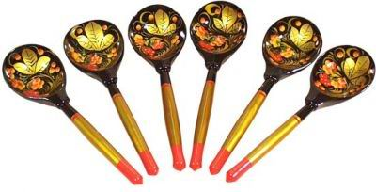

Slide 10
Ударные народные инструменты:
Барабаны
Ложки
Погремушки
Трещотки

Slide 11
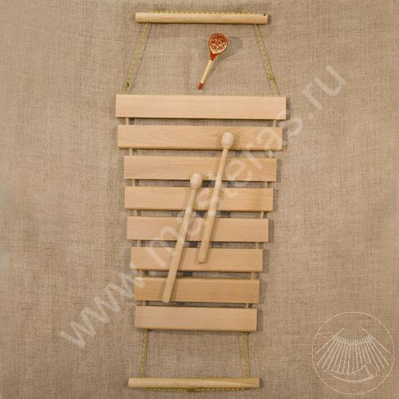

Slide 12
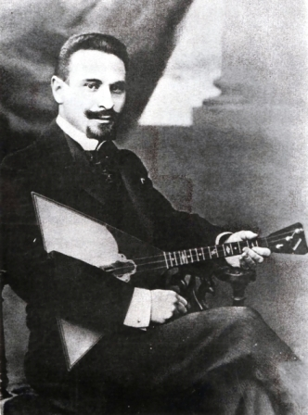

Slide 13
Василий Васильевич Андреев
(1861 —1918)
музыкант
композитор
виртуоз-балалаечник
Организатор и руководитель первого оркестра русских народных инструментов
Родился в Тверской области в городе Бежецке.

